Slide 1



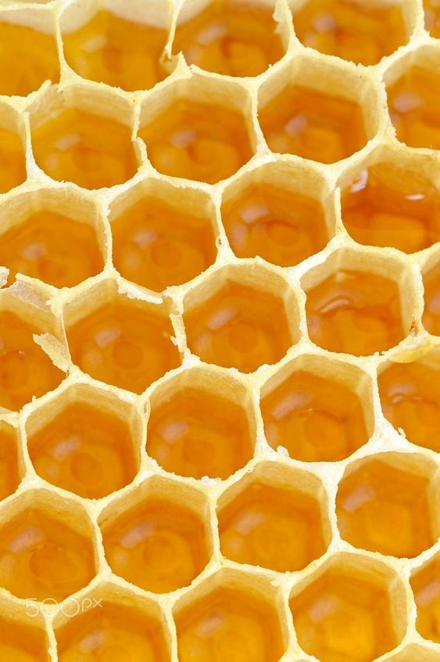
Платформа НТИ
Невредный мёд
Акселерационная программа Ставропольского ГАУ «Agro&InfraUP»
Органическое пчеловодство

Slide 2
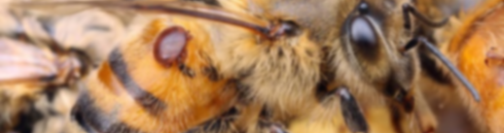
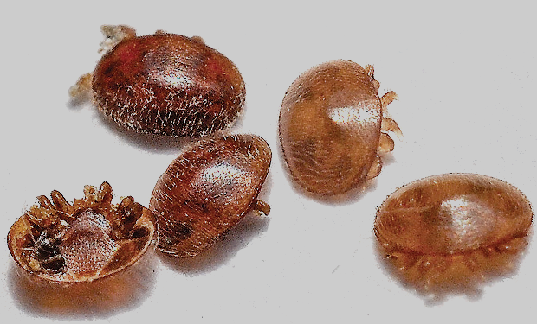
ПРОБЛЕМА?
ВАРРОАТОЗ ПЧЁЛ
«
В любом случае, по вине этих клещей-паразитов ежегодно в каждом улье гибнет от 10% до 40% пчел, и это закономерно для всех регионов нашей страны
«
Varroa destructor
Иван Халилов
глава крестьянского хозяйства
ведущий специалист по пчеловодству

Slide 3
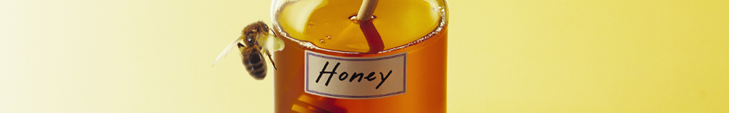
РЕШЕНИЕ
ЗДОРОВЬЕ И БОГАТСТВО НАЦИИ
Увеличение экспорта
Потенциальное расширение рынка сбыта
Разработка схемы оздоровления семей пчёл
Экологически чистая продукция
Качество

Slide 4
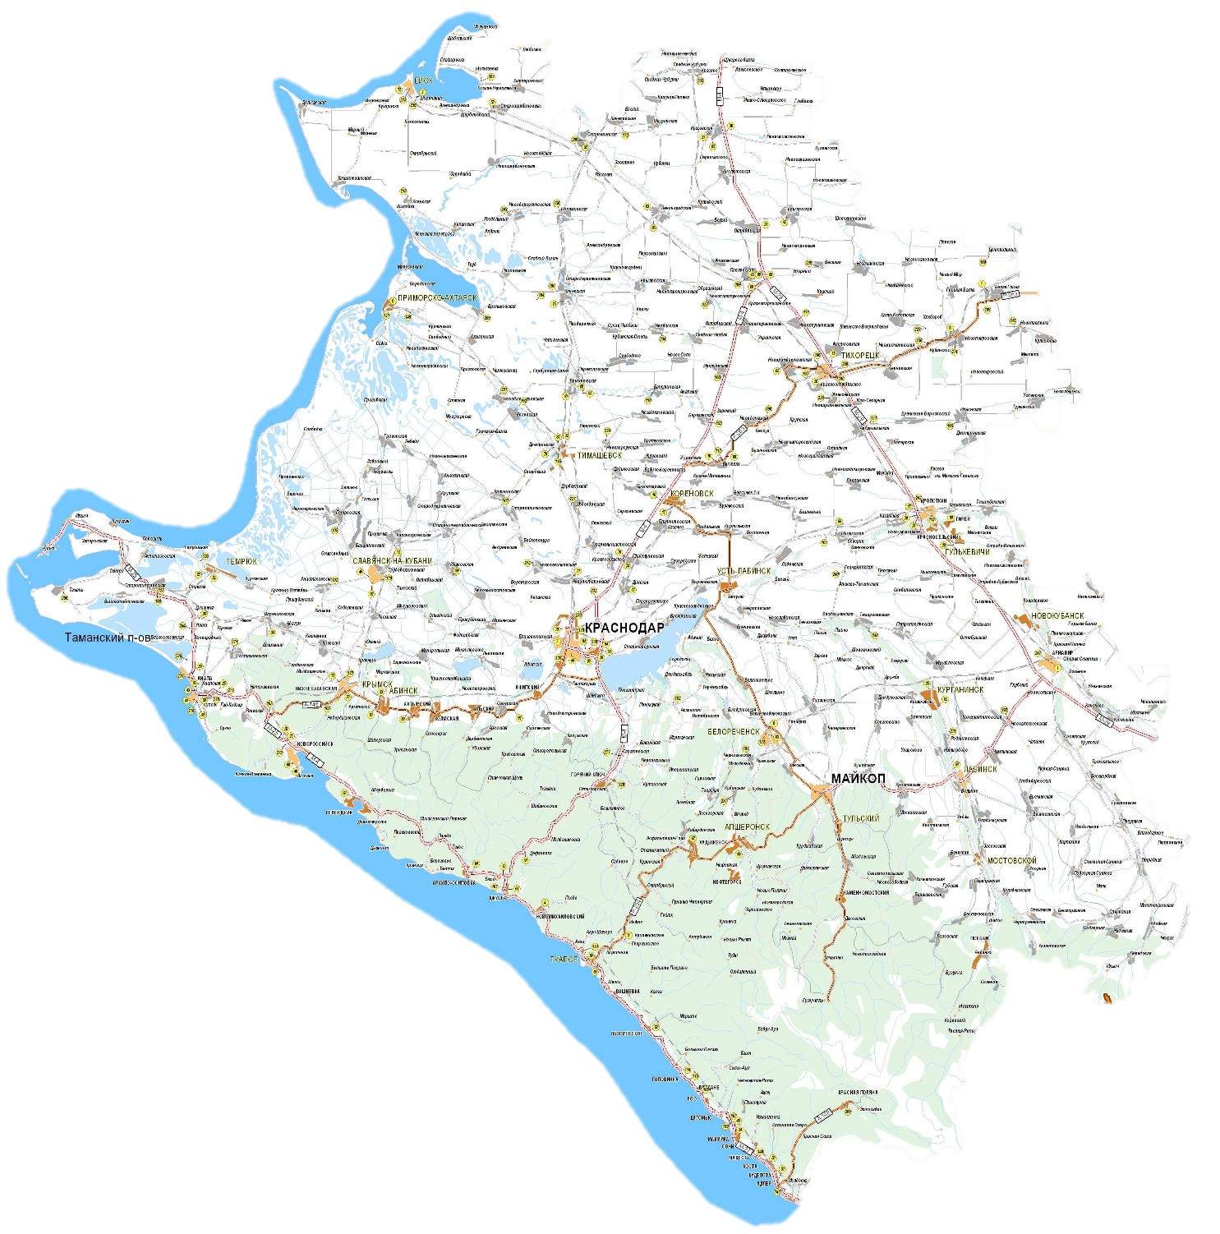
В КРАСНОДАРСКОМ КРАЕ НАМИ НЕ БЫЛО ВЫЯВЛЕНО ПОДОБНЫХ РАЗРАБОТОК

Slide 5

ПЧЕЛИНЫЕ ВЕХИ
в 7 тысячелетии до н. э.
Первые следы пчеловодства
Болезнь возникла в 1950-х годах при переходе клеща Varroa jacobsoni (паразита среднеиндийской пчелы Ápis cerana) на пчелу медоносную (Ápis melliféra).
к 3-му тысячелетию до н. э.
первые ульи в Египте
В ходе изучения болезни, начали применять акарициды. Что вызвало привыкание к акарицидам у отдельных популяций пчёл и требовало увеличения дозировки.
ЭКОЛОГИЧЕСКИЕ МЕТОДЫ
В 1828 году Прокопович открыл
специальную «Школу пчеловождения».
50-е XX века
АКАРИЦИДЫ
НО!
Среди пчеловодов растёт интерес к применению против клеща экологически безопасных препаратов (так называемой «мягкой химии» или «soft chemicals») на основе органических кислот, эфирных масел и экстрактов растений. Это позитивное направление в сторону экологизации пасечной продукции и удалению с пасек препаратов, относящихся к так называемой «тяжёлой химии» или «hard chemicals».

Slide 6
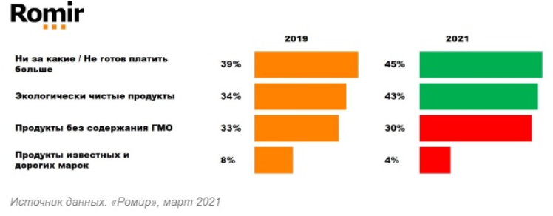
МАРКЕТИНГ
Современное движение «зеленых» возникло в 1960-х годах
Из-за растущей обеспокоенности к экологической ситуации, отмечается появление нового рынка - гринмаркет
Анализ рынка показывает существенный рост интереса к продуктам пчеловодства как продуктам для здорового образа жизни
Органическое пчеловодство
43% россиян готовы больше платить за экологически чистые продукты

Slide 7

ПЕРЕЧЕНЬ РАСХОДОВ
Транспорт до места проведения исследования
Исследование в ветеринарной лаборатории
Командировочные
Спец. одежда, инструментарий и др.
Питание

Slide 8

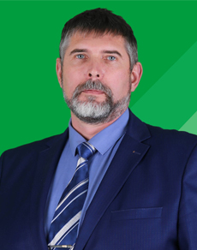
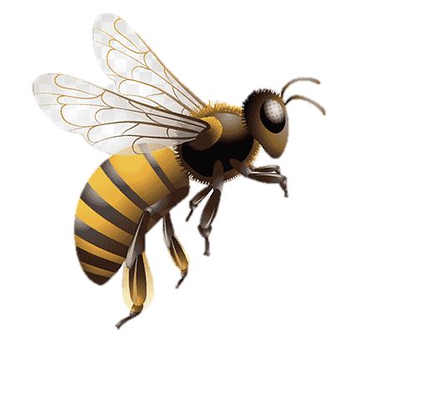
Невредный мёд
Куратор проекта
КОМАНДА
Свистунов Сергей Владимирович
Кандидат сельскохозяйственных наук
+7 918 420-19-12
Участники проекта
Магистранты факультета зоотехнии
Направления селекция и генетика
Павленко Анастасия Юрьевна
Михеева Ксения Денисовна
Носаль Ольга Андреевна

Slide 9
БЛАГОДАРИМ ЗА ВНИМАНИЕ!

